Slide 1
11 класс Русская литература ОГН
Дистанционное обучение
Учитель русского языка и литературы ОСШ №86 г Шымкент Г.Б.Талдахметова

Slide 2
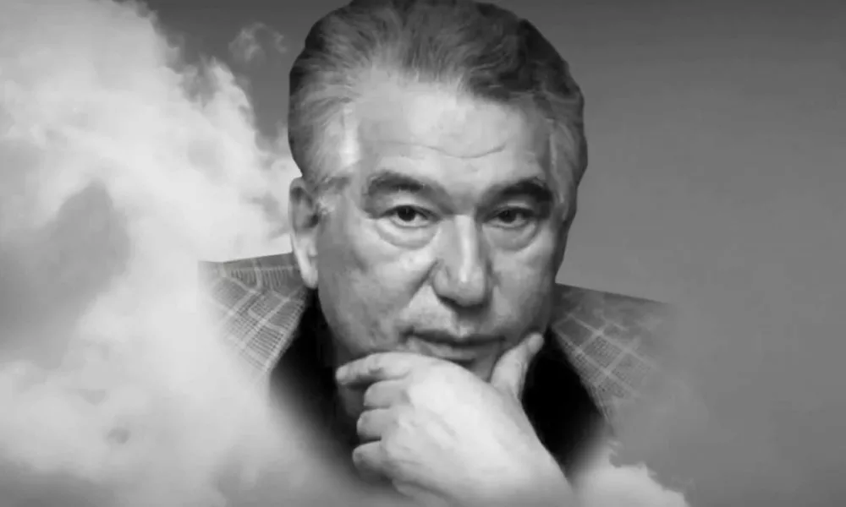
Тема урока: Ч.Т.Айтматов жизнь и творчество. «Буранный полустанок» глава IV «Легенда о манкурте»
Цели урока:
познакомить с жизнью и творчество писателя;
самостоятельно определить идею произведения;

Slide 3
Жизнь и творчество

Slide 4
Задания по выбору
1) Составить хронологическую таблицу
2) Составить кластер «Произведения Ч.Айтматова»
ДАТА
1928 г | .....
Произведения

Slide 5
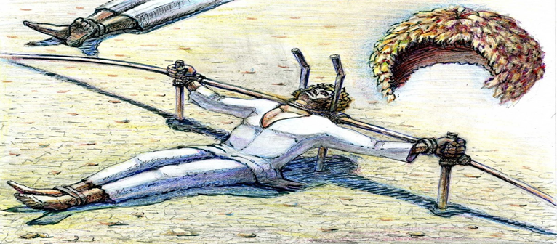
«Буранный полустанок» (И дольше века длится день)
«Легенда о манкурте» IV глава (стр.440-457)
Прочитать роман (или краткое содержание по ссылке https://sochinimka.ru/kratkoe-soderzhanie/ajtmatov/legenda-o-mankurte-rasskaz )

Slide 6
Вопрос - Ответ
Ч.Айтматов утверждает, что «память – это беспощадная наша совесть». Согласны ли вы с мнением автора, что память человека – самое светлое и святое в жизни?
Как это связано с традицией казахского и киргизского народа – знать родословную до седьмого колена?
Прослушайте стихотворение и ответьте на следующие вопросы:
Какая строчка вам знакома?
Кто является автором строки, ставшей названием романа «И дольше века длится день»?
Назовите это произведение.

Slide 7
МАРШРУТНЫЙ ЛИСТ

Slide 8
Домашнее задание:
А) прочитать отрывок из романа, подготовить несколько открытых и закрытых вопросов для пересказа содержания.
В) составить синквейн к словам «память», «совесть».
ЖДУ ВАШИ РАБОТЫ НА СВОЕЙ ПОЧТЕ
или на странице kundelik.kz

